Slide 1
GRAU DE FÍSICA
Presentació
Cèsar Ferrater Martorell
Cap d’estudis del grau de Física
(capestudis-fisica@ub.edu)

Slide 2
Física
L'objectiu de la Física és l'estudi de les lleis de la naturalesa per, a partir d'elles, arribar a entendre els mecanismes bàsics que regulen el seu funcionament.
La Física tracta les propietats de la matèria i de l'energia i les seves lleis abasten des del món de les partícules subatòmiques fins a l'univers astronòmic.

Slide 3
Objectius del grau de Física
Adquirir els coneixements fonamentals sobre els fenòmens físics i les teories i lleis que els regeixen o els models que els expliquen.
Saber formular les relacions funcionals i quantitatives de la física en llenguatge matemàtic, i utilitzar-les en la resolució de problemes.
Utilitzar el mètode experimental com a mitjà per desenvolupar el coneixement científic i validar teories i models físics.
Obtenir coneixements de Física necessaris per accedir a estudis de postgrau i al món laboral.
Saber transmetre adequadament aquests coneixements
Benvinguda Grau de Física 12 de juliol de 2024

Slide 4
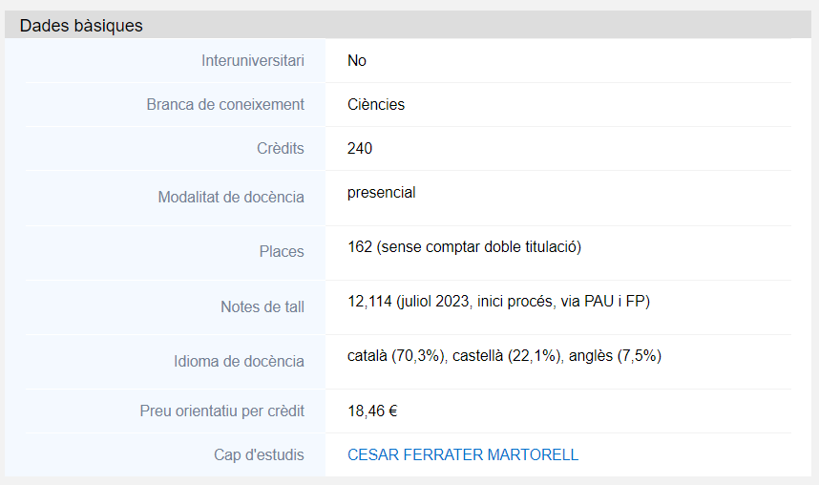
Benvinguda Grau de Física 12 de juliol de 2024

Slide 5
Perfil de l’estudiant de Física
Interès per descobrir i entendre o explicar els fenòmens físics que passen al nostre voltant: astronomia, meteorologia, materials, fotònica, nanociència, electrònica, altes energies, etc.
Interès general per les ciències i noves tecnologies.
Capacitat de raonament lògic.
Facilitat per a les Matemàtiques i la Física.
Benvinguda Grau de Física 12 de juliol de 2024

Slide 6
El perfil adequat d’ingrés
Estudiants de batxillerat de la modalitat Ciències i Tecnologia que com a mínim hagin cursat les matèries de Física i Matemàtiques.
Estudiants d’altres procedències amb coneixements equivalents.
És recomanable haver cursat matèries d’Electrotècnia, Química, Biologia i Ciències de la Terra i del Medi Ambient.
Benvinguda Grau de Física 12 de juliol de 2024

Slide 7
https://universitats.gencat.cat/web/.content/01_acces_i_admissio/preinscripcions/sobre-preinscripcio/notes-de-tall/any-2024/Notes-tall-1a-assignacio_juny_2024.pdf
https://universitats.gencat.cat/web/.content/01_acces_i_admissio/preinscripcions/documentacio/Notes_i_places/Preins-2023-Juny.pdf
Dades històriques
Benvinguda Grau de Física 12 de juliol de 2024

Slide 8
El pla d’estudis del grau de Física UB
Benvinguda Grau de Física 12 de juliol de 2024

Slide 9
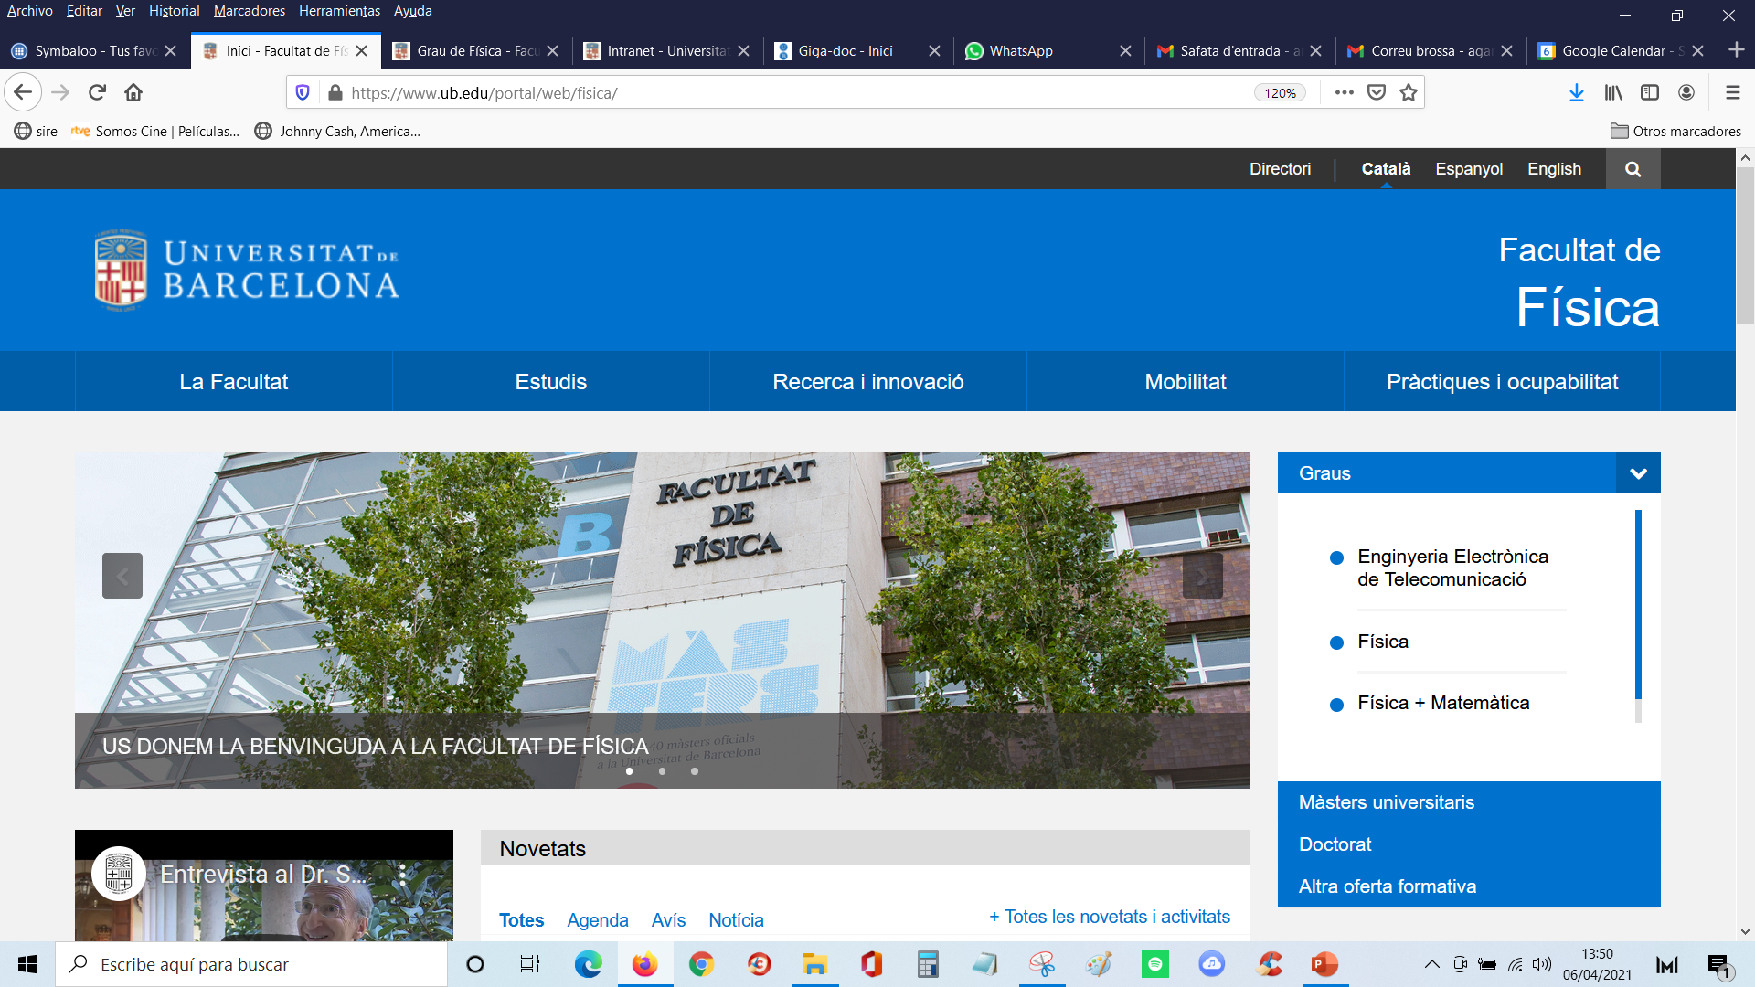
El pla d’estudis
http://www.ub.edu/fisica/
Benvinguda Grau de Física 12 de juliol de 2024

Slide 10
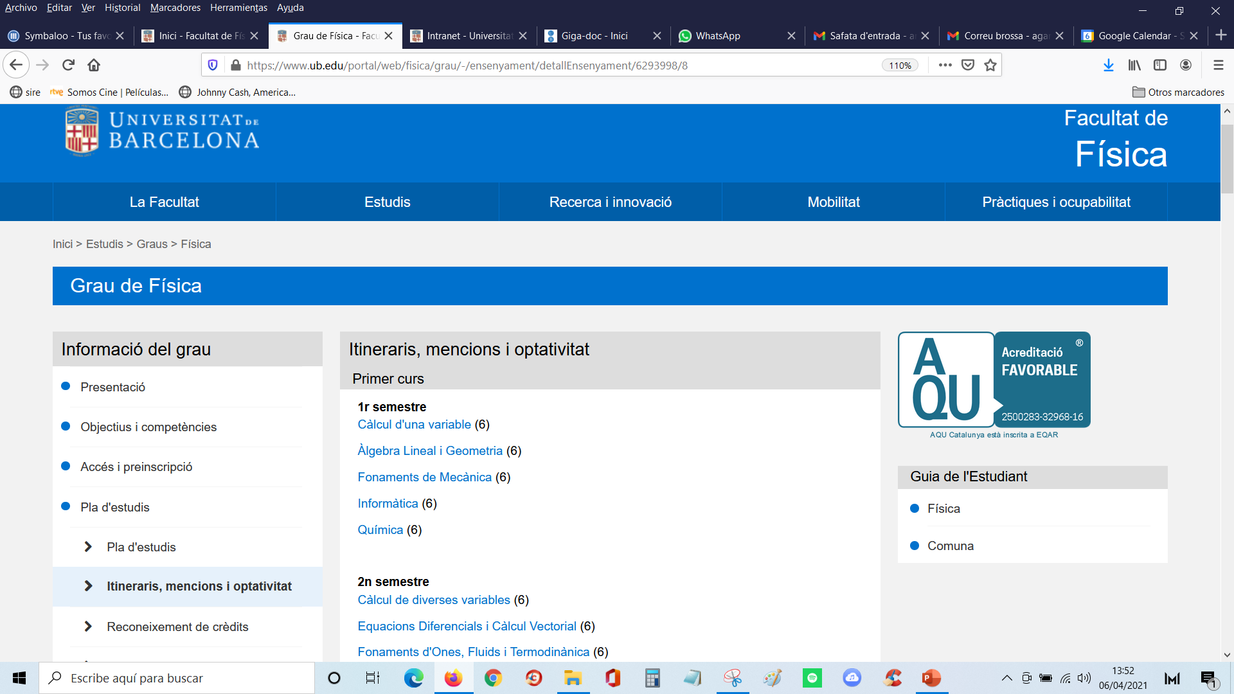
El pla d’estudis
Benvinguda Grau de Física 12 de juliol de 2024

Slide 11
El pla d’estudis
Títol adaptat a l’Espai Europeu d’Educació Superior (EEES).
240 crèdits ECTS (Sistema Europeu de Transferència de Crèdits).
8 semestres acadèmics (4 anys, 60 crèdits/any, 30 crèdits/sem).
Docència en els dos semestres per a assignatures de formació bàsica, obligatòries o amb grups molt nombrosos.
Grups de matí i tarda.
Benvinguda Grau de Física 12 de juliol de 2024

Slide 12
El pla d’estudis
Al 3r curs (5è semestre) cal escollir entre dues mencions:
Menció Física Aplicada
Menció Física Fonamental
Opció de fer un Mínor en Matemàtiques.
Benvinguda Grau de Física 12 de juliol de 2024

Slide 13
El pla d’estudis
Distribució dels crèdits
Formació bàsica (FB) | 60
Obligatòria (OB) | 60
Obligatòria (OB) | 24
Obligatòria de Menció (optativa) | 60
Optativa | 30
Pràctiques externes obligatòries | 0
Treball de fi de grau obligatori | 6
Crèdits totals | 240
(1r i 2n sems)
(3r i 4t sems)
(5è-8è sems)
(5è-8è sems)
(8è sem)
Benvinguda Grau de Física 12 de juliol de 2024

Slide 14
El pla d’estudis
1r semestre |  | 2n semestre
Càlcul d’una Variable | 6 | Càlcul de Diverses Variables | 6
Àlgebra Lineal i Geometria | 6 | Equacions Diferencials i Càlcul Vect. | 6
Fonaments de Mecànica | 6 | Fonaments d’Ones, Fluids i Termod. | 6
Informàtica | 6 | Fonaments d’Electromag. i Òptica | 6
Química | 6 | Fonaments de Laboratori | 6
3r semestre |  | 4t semestre
Mètodes Matemàtics per a la Física I | 6 | Mètodes Matemàtics per a la Física II | 6
Mecànica | 9 | Electromagnetisme | 9
Termodinàmica | 9 | Òptica | 9
Astronomia | 6 | Meteorologia i Climatologia | 6
Benvinguda Grau de Física 12 de juliol de 2024

Slide 15
El pla d’estudis
Menció Física Aplicada |  | Menció Física Fonamental
5è semestre |  | 5è semestre
Física Quàntica | 6 | Física Quàntica |  | 6
Tecnologia Electromagnètica | 9 | Mecànica Teòrica |  | 6
Electrònica Aplicada | 9 | Electrodinàmica |  | 6
Programació de Simulacions i d’Instruments de Mesura | 6 | Física Computacional |  | 6
 |  | Física dels Medis Continus |  | 6
6è semestre |  | 6è semestre
Física Estadística | 6 | Física Estadística | 6
Instrumentació | 9 | Mecànica Quàntica | 6
Física de Materials | 6 | Astrofísica i Cosmologia | 6
Crèdits optatius | 9 | Crèdits optatius | 12
Benvinguda Grau de Física 12 de juliol de 2024

Slide 16
El pla d’estudis
Menció Física Aplicada |  | Menció Física Fonamental
7è semestre |  | 7è semestre
Física de l‘Estat Sòlid | 6 | Física de l‘Estat Sòlid | 6
Geofísica | 6 | Fenòm. Col·lectius i Transicions Fase | 6
Fotònica | 9 | Física Atòmica i Radiació | 6
 |  | Física Nuclear i de Partícules | 6
Crèdits optatius | 9 | Crèdits optatius | 6
8è semestre |  | 8è semestre
Electrònica Física | 6 | Electrònica Física | 6
Energia | 6 | Laboratori de Física Moderna | 6
Treball Final de Grau | 6 | Treball Final de Grau | 6
Crèdits optatius | 12 | Crèdits optatius | 12
Benvinguda Grau de Física 12 de juliol de 2024

Slide 17
El pla d’estudis
Assignatures optatives
(30 crèdits)
Assignatura | crèdits | Assignatura | crèdits
Plasmes i Processos Astrofísics | 6 | Física d’Altes Energies i Acceleradors | 6
Teoria de la Informació Clàssica i Quàntica | 3 | Mecànica Quàntica de N-cossos i Sistemes Ultrafeds | 6
Biofísica | 6 | Relativitat General | 6
Astronomia Observacional | 3 | Física Mèdica | 6
Magnetisme i Superconductivitat | 6 | Pràctiques en Empresa | 6
Sistemes Fora de l’Equilibri | 3 | Micro i Nanotecnologia | 6
Fonaments de l’Espectroscòpia | 3 | Història de la Física | 3
Projectes | 6 | Instrumentació Virtual | 3
Processat d’Imatge i Visió Artificial | 3 | Meteorologia Dinàmica | 3
Gènere, ciència i tecnologia | 3 | Fonaments Científics del Canvi Climàtic | 3
Benvinguda Grau de Física 12 de juliol de 2024

Slide 18
El pla d’estudis
Mínor en Matemàtiques
(24 crèdits d’Elements de Matemàtiques)
Assignatura | crèdits
Mètodes Matemàtics Avançats | 6
Equacions Algebraiques | 6
Estadística | 6
Estructures Algebraiques | 6
Geometria Diferencial de Corbes i Superfícies | 6
Equacions Diferencials | 6
Mètodes Numèrics I | 6
Probabilitats | 6
Topologia | 6
Topologia i Geometria Global de Superfícies | 6
Benvinguda Grau de Física 12 de juliol de 2024

Slide 19
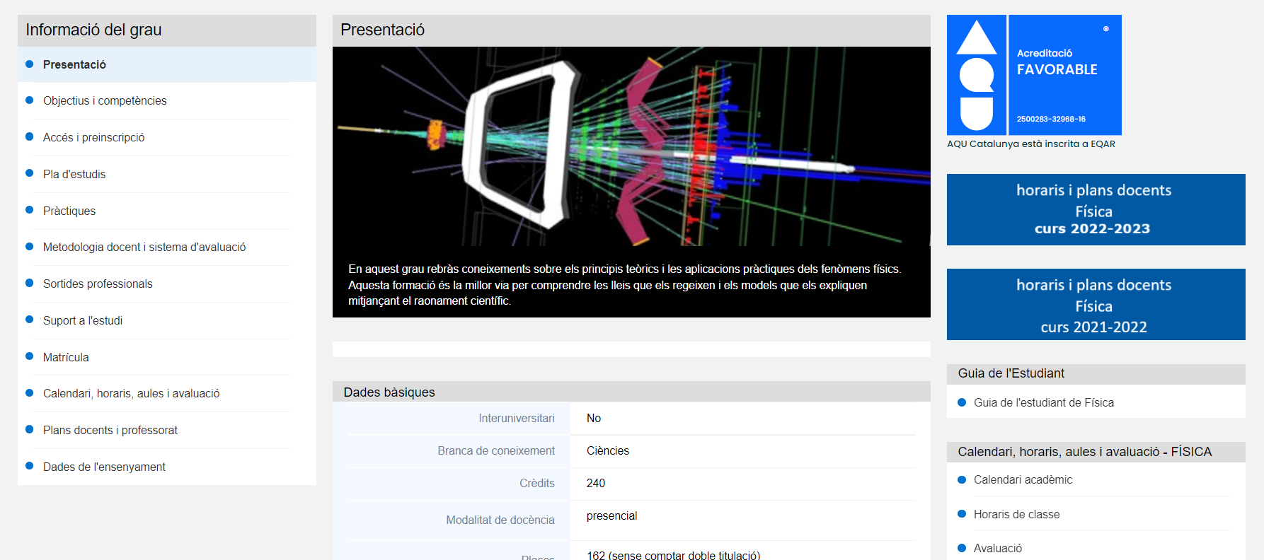
Benvinguda Grau de Física 12 de juliol de 2024

Slide 20
GRAU DE FÍSICA
MOLTES GRÀCIES
PER LA VOSTRA ATENCIÓ!
Benvinguda Grau de Física 12 de juliol de 2024

